Slide 1
ПРОЕКТ «ОДИН ПЛЮС ОДИН»
Краевое государственное казенное учреждение «Организация, осуществляющая обучение,
для детей-сирот и детей, оставшихся без попечения родителей «Детский дом № 6»
(КГКУ Детский дом 6)

Slide 2
Направление проекта:
привлечение внимания к проблеме семейного жизнеустройства детей старшего возраста
подготовка наставников для выстраивания осмысленных и продуктивных отношений с ребенком

Slide 3
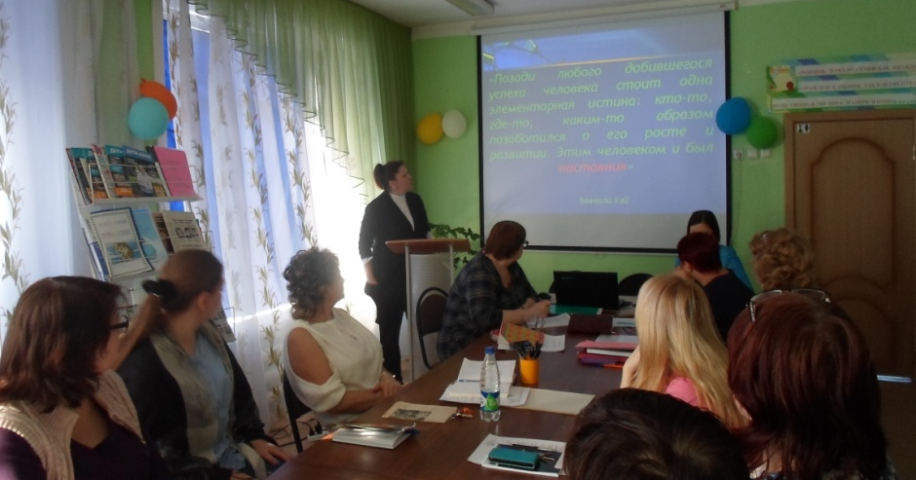
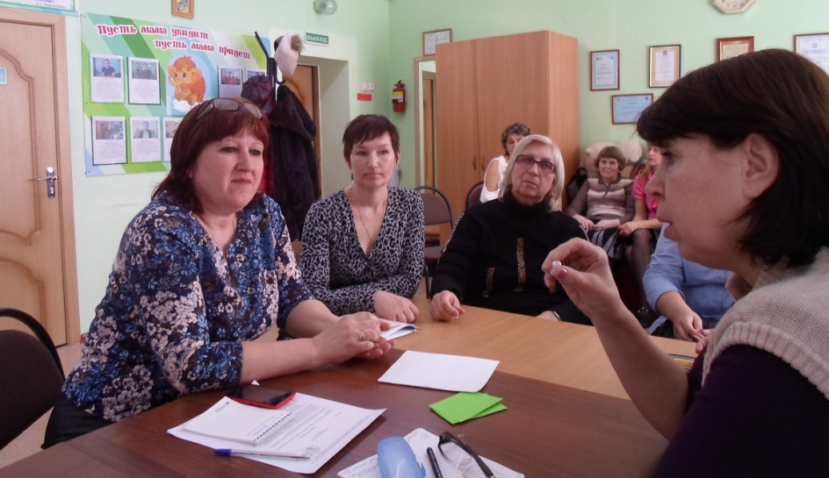
Итоги реализации проекта:
17 марта - Педагогический совет на тему: «Наставничество как фактор развития личности ребенка»

Slide 4
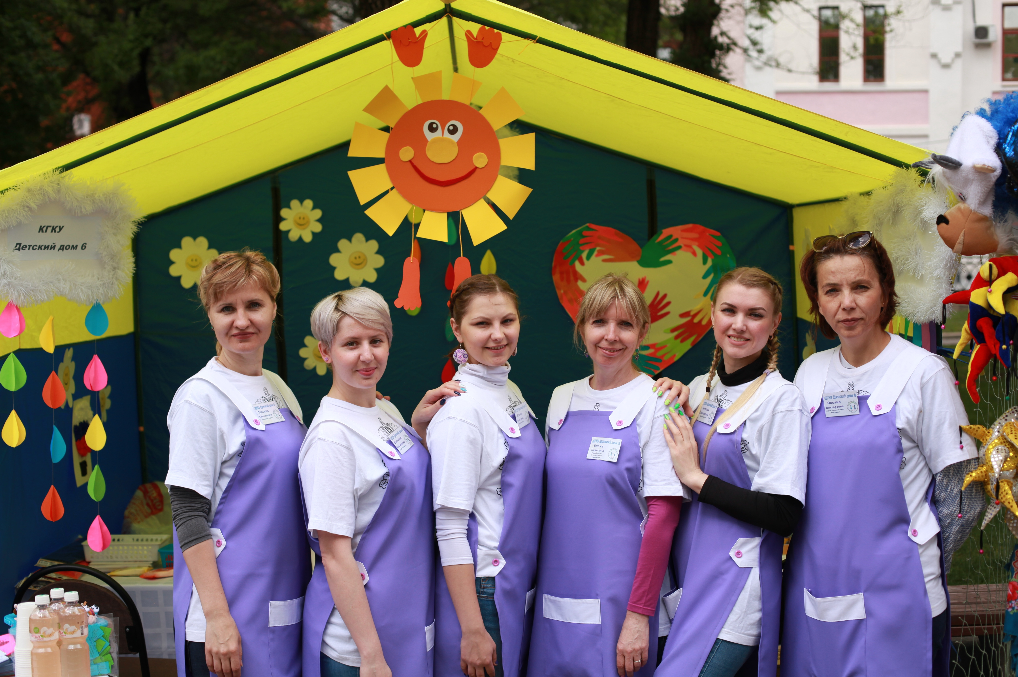
Итоги реализации проекта:
10 июня 2017, 2018 г. – Фестиваль наставничества «Будь со мной»

Slide 5
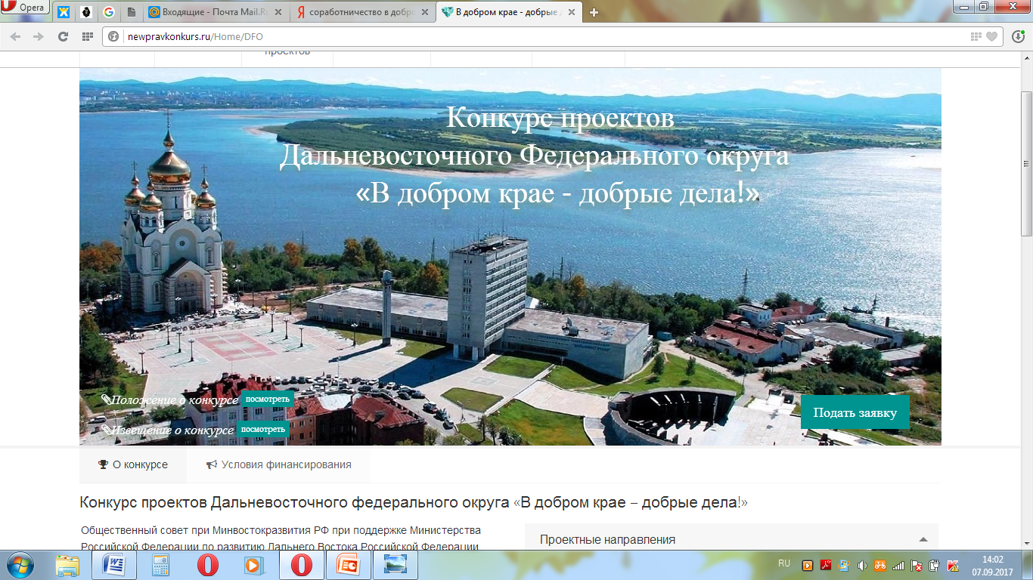
Участие в конкурсе проектов:

Slide 6
Итоги реализации проекта:
Разработана и апробирована программа обучения:
6 занятий по 4ч.
(теоретическая + практическая часть)
Разработан дневник наставника - рабочая тетрадь, в которой записывается вся необходимая информация для наставника
Подготовлено 11 наставников для воспитанников

Slide 7
Итоги реализации проекта:
11 воспитанников имеют наставников (дети получают семейно-бытовые навыки, у них формируются культурные, духовные и моральные ценности через взаимодействие с наставниками);
11 воспитанников регулярно посещают «гостевую семью»;

Slide 8
Основные направления наставничества:
помощь ребенку в адаптации к современным условиям жизни
помощь в освоении социальных ценностей и норм
помощь в профессиональном самоопределении
помощь в семейном воспитании
помощь в усвоении учебной программы

Slide 9
Итоги реализации проекта:
создано 4 видеосюжета о взаимодействии «наставник-воспитанник»;
разработаны информационные буклеты о реализации проекта, информационный стенд;
в СМИ размещено 10 публикаций о проекте;
1 раз в месяц проводятся групповые встречи и совместные мероприятия;

Slide 10
Итоги реализации проекта:
Разработан и внедрен в работу шаблон индивидуального плана наставничества;
Разработана и внедрена в работу мониторинговая карта воспитанников;
В 2018 г. реализация проекта продолжается

